Slide 1
サプライチェーン排出量の算定と削減に向けて
環境省・みずほリサーチ＆テクノロジーズ

Slide 2
目次
サプライチェーン排出量とは？
なぜサプライチェーン排出量を算定するのか？
サプライチェーン排出量の算定の考え方
代表的なカテゴリの算定方法
サプライチェーン排出量の削減に向けて
【参考①】削減貢献量について
【参考②】環境省サプライチェーン排出量算定支援事業
・ ・ ・ ・ ・ ・ ・ ・ ・ ・
・ ・ ・
・ ・ ・ ・ ・ ・
・ ・ ・ ・ ・ ・ ・ ・ ・ ・
・ ・ ・ ・ ・ ・ ・
・ ・ ・ ・ ・ ・ ・ ・ ・ ・ ・
・ ・
2
12
45
57
72
83
93

Slide 3
サプライチェーン排出量とは？

Slide 4
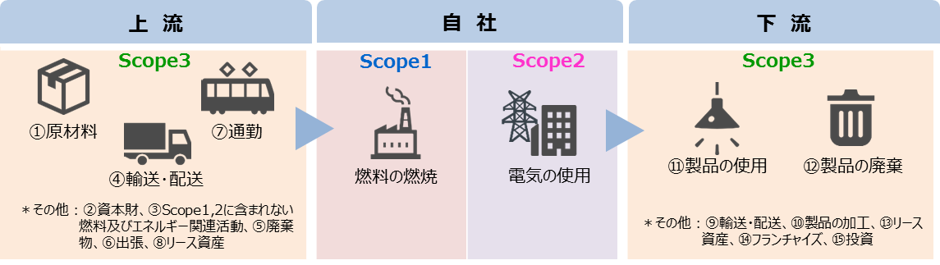
サプライチェーン排出量とは？
事業者自らの排出だけでなく、事業活動に関係するあらゆる排出を合計した排出量を指す。つまり、原材料調達・製造・物流・販売・廃棄など、一連の流れ全体から発生する温室効果ガス排出量のこと
サプライチェーン排出量＝Scope1排出量＋Scope2排出量＋Scope3排出量
GHGプロトコルのScope3基準では、Scope3を15のカテゴリに分類
○の数字はScope３のカテゴリ
Scope1：事業者自らによる温室効果ガスの直接排出(燃料の燃焼、工業プロセス)
Scope2 : 他社から供給された電気、熱・蒸気の使用に伴う間接排出
Scope3 : Scope1、Scope2以外の間接排出(事業者の活動に関連する他社の排出)

Slide 5
自社の排出量の把握
「地球温暖化対策推進法」による算定・報告・公表制度の施行以来、企業による自社の排出量の把握が定着している
排出量把握の定着とともに、自社の排出削減に対して企業が責任を負う、という考え方も一般的になろうとしている
－ 自社の排出量とは？
自社の燃料の使用、工業プロセスでの排出（直接排出）
他社で生産されたエネルギーの使用（主に電力）に伴う排出（間接排出）
自社の排出量は「GHGプロトコル」において、
各々Scope1、Scope2として定義されている

Slide 6
自社の排出からサプライチェーン全体の排出へ
近年、自社の排出責任はサプライチェーン全体へと拡大している
自社の排出量の把握・削減は進めてきたが・・・
排出量の把握・削減は自社の排出のみでよいのか？
更なる削減の可能性はないのか？
算定範囲をサプライチェーン全体へ拡大
※「サプライチェーン」とは、原料調達から製造、物流、販売、廃棄に至る、企業の事業活動の影響範囲全体のこと。
「GHGプロトコル」は、サプライチェーン排出量のうちScope1、2以外を
その他の間接排出量＝Scope3と定義。

Slide 7


Scope3とは？
原料調達・製造・物流・販売・廃棄などの組織活動に伴う排出のことであり、15のカテゴリに分類
されている
「GHGプロトコル」が、算定・報告の具体的な要求事項やガイダンスとして「Scope3基準」を
2011年10月に策定（同時に製品の算定基準も発行）
Scope3基準
（組織LCA GHG算定基準）
製品LCA
GHG算定基準

Slide 8
Scope3の15のカテゴリ分類
Scope3カテゴリ |  | 該当する活動（例）
1 | 購入した製品・サービス | 原材料の調達、パッケージングの外部委託、消耗品の調達
2 | 資本財 | 生産設備の増設（複数年にわたり建設・製造されている場合には、建設・製造が終了した最終年に計上）
3 | Scope1,2に含まれない 燃料及びエネルギー活動 | 調達している燃料の上流工程（採掘、精製等） 調達している電力の上流工程（発電に使用する燃料の採掘、精製等）
4 | 輸送、配送（上流） | 調達物流、横持物流、出荷物流（自社が荷主）
5 | 事業から出る廃棄物 | 廃棄物（有価のものは除く）の自社以外での輸送（※1）、処理
6 | 出張 | 従業員の出張
7 | 雇用者の通勤 | 従業員の通勤
8 | リース資産（上流） | 自社が賃借しているリース資産の稼働 （算定・報告・公表制度では、Scope1,2 に計上するため、該当なしのケースが大半）
9 | 輸送、配送（下流） | 出荷輸送（自社が荷主の輸送以降）、倉庫での保管、小売店での販売
10 | 販売した製品の加工 | 事業者による中間製品の加工
11 | 販売した製品の使用 | 使用者による製品の使用
12 | 販売した製品の廃棄 | 使用者による製品の廃棄時の輸送（※2）、処理
13 | リース資産（下流） | 自社が賃貸事業者として所有し、他者に賃貸しているリース資産の稼働
14 | フランチャイズ | 自社が主宰するフランチャイズの加盟者のScope1,2 に該当する活動
15 | 投資 | 株式投資、債券投資、プロジェクトファイナンスなどの運用
その他（任意） |  | 従業員や消費者の日常生活
※1 Scope3基準及び基本ガイドラインでは、輸送を任意算定対象としています。
※2 Scope3基準及び基本ガイドラインでは、輸送を算定対象外としていますが、算定頂いても構いません。
[出所] 環境省「サプライチェーン排出量算定の考え方」（パンフレット）(https://www.env.go.jp/earth/ondanka/supply_chain/gvc/estimate.html)

Slide 9
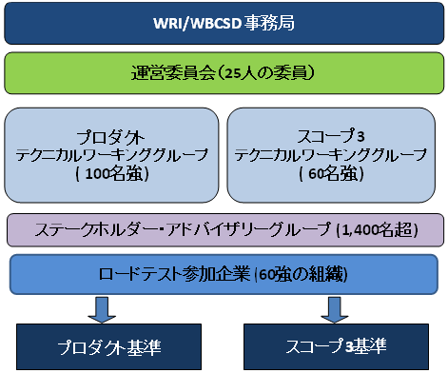
GHGプロトコルの概要
GHGプロトコルは企業、NGO、政府機関の集合体。政府機関も深く関与している
英国：Defra（環境・食糧・農村地域省）／米国：EPA（環境保護庁）／中国：国家発展改革委員会 など
中でも、米国の環境シンクタンクWRI（世界資源研究所）と、持続可能な発展を目指す企業
連合体であるWBCSD（持続可能な開発のための世界経済人会議）が主導的な立場にある
国際的な利用促進を目指すためオープンなプロセスによって基準の開発を実施。検討結果である基準及びガイダンス等をHPで公開している

Slide 10

環境省 基本ガイドライン
グローバルスタンダードであるGHGプロトコル「Scope3基準」に整合したガイドラインとして、環境省は「サプライチェーンを通じた温室効果ガス排出量算定に関する基本ガイドライン」を作成
第1部 算定の基本的考え方
  はじめに
  本文書の位置づけと使い方
  用語の定義
  サプライチェーン排出量算定の概要
  算定の基本的考え方
  算定結果の活用方法
第2部 算定方法の解説
  自社の排出（Scope1,2）
  その他の間接排出（Scope3）
[出所]環境省「グリーン・バリューチェーンプラットフォーム」
https://www.env.go.jp/earth/ondanka/supply_chain/gvc/estimate.html

Slide 11
サプライチェーン排出量の概念図 1/2
製品のライフサイクルの段階ごとに見た、サプライチェーン排出量
素材
製造
部品
製造
製品
製造
使用
廃棄
輸送
上流の間接排出：
Scope3
自社の排出
Scope 1,2
下流の間接排出：
Scope3
カテゴリ1：
素材・部品製造の排出
カテゴリ4：
輸送・配送（上流）に伴う排出
など
カテゴリ11：
販売した製品の使用に伴う排出
カテゴリ12：
販売した製品の廃棄に伴う排出
など

Slide 12
サプライチェーン排出量の概念図 2/2
その他事業を支える活動ごとに見た、サプライチェーン排出量
素材
製造
部品
製造
製品
製造
使用
廃棄
輸送
上流の間接排出：
Scope3
自社の排出
Scope 1,2
下流の間接排出：
Scope3
その他、事業を支える活動
これもScope3
ストック
ヒトの流れ
不動産
フランチャイズ
投資
カテ2
カテ6
カテ7
カテ8
カテ13
カテ14
カテ15
資本財
出張
通勤
リース
（借）
リース
（貸）
フラン
チャイズ
投資
自社の活動：Scope3

Slide 13
なぜサプライチェーン排出量を
算定するのか？

Slide 14
なぜサプライチェーン排出量を算定するのか？①
企業（事業内容）ごとに排出状況は様々であり、必要な削減対策も異なる
サプライチェーン排出量の算定によってホット
スポットを特定。環境対策の方向性を定めることができ、効率的に削減できる！

Slide 15
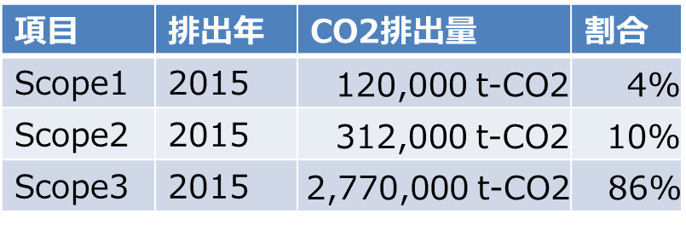
自社のホットスポットはどのカテゴリかを知る
なぜサプライチェーン排出量を算定するのか？①
企業（事業内容）ごとに排出量の大きいカテゴリは異なる
自社のホットスポットを知ることは環境対策に取り組む第一歩となる
例）A電機（電機メーカー）のサプライチェーン排出量
  Scope別排出量
  カテゴリ別排出量グラフ
Scope1
Scope2
カテゴリ1１
販売した製品の使用
カテゴリ１
購入した製品・サービス
サプライチェーン排出量の中でもScope3、特にカテゴリ1,4,11がホットスポットであることがわかった。
カテゴリ4
輸送・配送（上流）

Slide 16
排出量の大きいカテゴリ＝優先削減取組対象
なぜサプライチェーン排出量を算定するのか？①
ホットスポットの特定により、削減に取り組むべきカテゴリがわかる
A電機は、自社の事業内容からカテゴリ11が大きくなることは
想定していた
ファクトベースで排出量の大きさを確認。結果、優先的に削減に取組む必然性があることを社内全体で認識ができるように！
カテゴリ1,4についても排出量が大きいことを新たに認識
算定未実施の段階では見えていなかったホットスポット。削減
ポテンシャルのあるカテゴリの可能性が高い！
排出割合の大きいカテゴリから削減対策を実施してみる！

Slide 17
A電機におけるカテゴリ1の削減対策
なぜサプライチェーン排出量を算定するのか？①
カテゴリごとに削減対策の内容は異なるため、削減すべきカテゴリの特定により、取るべき削減対策がわかる
カテゴリ1（購入した製品・サービス）の削減対策として、
製品の軽量化・コンパクト化を進めることが挙げられる
軽量化は自社の製品開発の改善や、サプライヤー連携により対応できる。使用者の利便性改善など、製品価値向上にも
つながるため、導入しやすい取組である
製品の軽量化・コンパクト化はカテゴリ4での排出量削減
（部品調達輸送時の物量軽減）にも繋がり、複数カテゴリ
での削減効果が期待できる

Slide 18
A電機におけるカテゴリ4の削減対策
なぜサプライチェーン排出量を算定するのか？①
カテゴリごとに削減対策の内容は異なる
カテゴリ4（輸送・配送（上流））の削減対策は、輸送方法・輸送物の見直しを進めること
輸送方法の見直しはモーダルシフトにより対応できる。航空・
トラック輸送から船舶輸送への切替や、トラック輸送から鉄道
輸送等への切替など
輸送物の見直しは、梱包材の削減などにより対応できる

Slide 19
A電機におけるカテゴリ11の削減対策
なぜサプライチェーン排出量を算定するのか？①
カテゴリごとに削減対策の内容は異なる
ホットスポットの特定により、自社製品ポートフォリオの中での
排出量の大小が判明した。それにより対策に取組むべき製品が明確化され、効率的な対策計画を立てることが可能に
カテゴリ11（販売した製品の使用）の削減対策は、製品の省エネ化を進めること
省エネ化は自社の製品開発の改善で対応できる。新規技術を取り入れるなど、比較的取組みやすい対策

Slide 20
カテゴリ11の削減目標例
なぜサプライチェーン排出量を算定するのか？①
企業名 | 国・セクター |  | 目標
 | 国 | セクター | Scope | 基準年 | 目標年 | 単位 | 概要
Dell | 米国 | ハードウェア・設備 | Scope3 カテゴリ11 | 2011年 | 2020年 | 原単位 | 製品ポートフォリオからのエネルギー原単位を80%削減
ソニー | 日本 | 電気機器 | Scope3カテゴリ11 | 2018年 | 2035年 | 総量 | 販売した製品の使用からの排出量を45％削減
シャープ | 日本 | 電気機器 | Scope3 カテゴリ11 | 2018年 | 2031年 | 総量 | 販売した製品の使用からの排出量を33％削減
積水ハウス | 日本 | 建設業 | Scope3 カテゴリ11 | 2013年 | 2030年 | 総量 | 販売した製品の使用からの排出量を45％削減
大和ハウス工業 | 日本 | 建設業 | Scope3カテゴリ11 | 2015年 | 2030年 | 原単位 | 床面積あたりの排出量を30％改善
東京建物 | 日本 | 不動産業 | Scope3カテゴリ11 | 2019年 | 2030年 | 総量 | 販売した製品の使用からの排出量を40％改善
日産自動車 | 日本 | 輸送用機器 | Scope3カテゴリ11 | 2018年 | 2030年 | 原単位 | 車両キロ当たりの排出量を32.5%改善
[出所]Science Based Targetsホームページ Companies Take Action （http://sciencebasedtargets.org/companies-taking-action/）より作成

Slide 21
なぜサプライチェーン排出量を算定するのか？②
自社の排出量の削減には限界があり、それ以上の
取組を行うことは困難である
サプライチェーン上の他事業者による排出削減も、自社の削減とみなされるため、他事業者との連携が促進され、自社だけでは難しかった削減も可能に
サプライチェーン全体の
排出量削減を目指すことで

Slide 22
サプライチェーン上の削減はみんなの削減 1/2
なぜサプライチェーン排出量を算定するのか？②
サプライチェーンの各段階には多くの企業が存在しており、取引関係で繋がっている
ここで、誰かが削減を実現するとどうなる？
素材
製造
部品
製造
輸送
製品
製造
輸送
使用
廃棄
素材製造
事業者1
部品製造
事業者1
輸送
事業者1
製品製造
事業者1
輸送
事業者1’
使用者1
廃棄
事業者1
素材製造
事業者2
部品製造
事業者2
輸送
事業者2
製品製造
事業者2
輸送
事業者2’
使用者2
廃棄
事業者2
素材製造
事業者3
部品製造
事業者3
輸送
事業者3
製品製造
事業者3
輸送
事業者3’
使用者3
廃棄
事業者3
素材製造
事業者4
部品製造
事業者4
輸送
事業者4
製品製造
事業者4
輸送
事業者4’
使用者4
廃棄
事業者4
・・・
・・・
・・・
・・・
・・・
・・・
・・・

Slide 23
サプライチェーン上の削減はみんなの削減 2/2
なぜサプライチェーン排出量を算定するのか？②
サプライチェーン上のうち1社が排出量削減すれば、他のサプライチェーン上の各事業者にとって、
自社のサプライチェーン排出量が削減されたことになる。
素材製造事業者1が、排出量を削減したときのイメージ例
ここが削減
すると・・・
取引のあるサプライチェーン下流側の全事業者に対して
サプライチェーン上流の削減としてシェアされる！
削減！
削減！
削減！
削減！
削減！
削減！
素材製造
事業者1
部品製造
事業者1
輸送
事業者1
製品製造
事業者1
輸送
事業者1’
使用者1
廃棄
事業者1
削減！
削減！
削減！
削減！
素材製造
事業者2
部品製造
事業者2
輸送
事業者2
製品製造
事業者2
輸送
事業者2’
使用者2
廃棄
事業者2
削減！
削減！
削減！
削減！
削減！
素材製造
事業者3
部品製造
事業者3
輸送
事業者3
製品製造
事業者3
輸送
事業者3’
使用者3
廃棄
事業者3
削減！
削減！
削減！
素材製造
事業者4
部品製造
事業者4
輸送
事業者4
製品製造
事業者4
輸送
事業者4’
使用者4
廃棄
事業者4
・・・
・・・
・・・
・・・
・・・
・・・
・・・

Slide 24
サプライチェーンは削減チャンスを広げる
なぜサプライチェーン排出量を算定するのか？②
自社排出量ではなくサプライチェーン排出量の削減に取り組むことで、他事業者と連携した削減の取り組みが促進され、自社だけではできなかったCO2削減ができる。
この取り組みは、サプライヤーのビジネスチャンスの拡大にもつながる
取組例：素材製造事業者が加工しやすい素材を使用
素材製造事業者は、低炭素化につながる素材を他社にも売り込める
製品製造事業者は、自社の排出削減に成功！
→ 素材製造事業者は、サプライチェーン排出量の削減に成功！
連携
素材
製造
部品
製造
輸送
製品
製造
輸送
使用
廃棄
連携
取組例：輸送事業者が梱包を簡素化
廃棄事業者は、自社の排出削減に成功！
→ 輸送事業者は、サプライチェーン排出量の削減に成功！
輸送事業者は、低炭素化につながる梱包を他社にも売り込める

Slide 25
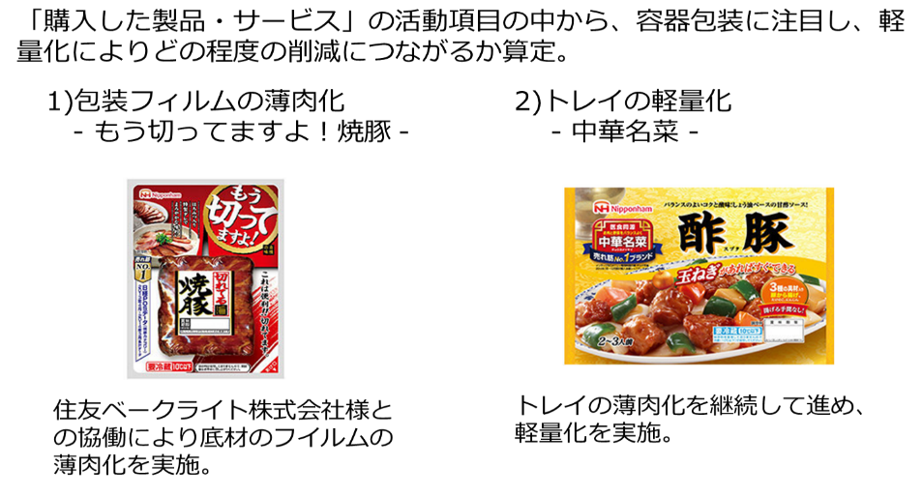
サプライヤーと連携した削減事例 1/3
なぜサプライチェーン排出量を算定するのか？③
日本ハム株式会社の取組事例
[出所]環境省 「グリーン・バリューチェーンプラットフォーム」 『日本ハム株式会社 活用事例』
(https://www.env.go.jp/earth/ondanka/supply_chain/gvc/case_smpl.html)

Slide 26
サプライヤーと連携した削減事例 2/3
なぜサプライチェーン排出量を算定するのか？③
サプライチェーンで発生する削減効果
食品製造
包装材製造
輸送
製品メーカーから、サプライヤー（包装材メーカー）に対してフィルム・トレイの軽量化を要請
包装材メーカーが、資材投入量を削減して包装材の軽量化を実現
⇒ Scope3カテゴリ1削減！
調達物量の減量により、輸送事業者のScope1も減少
⇒ 製品メーカーのScope3カテゴリ4削減！

Slide 27
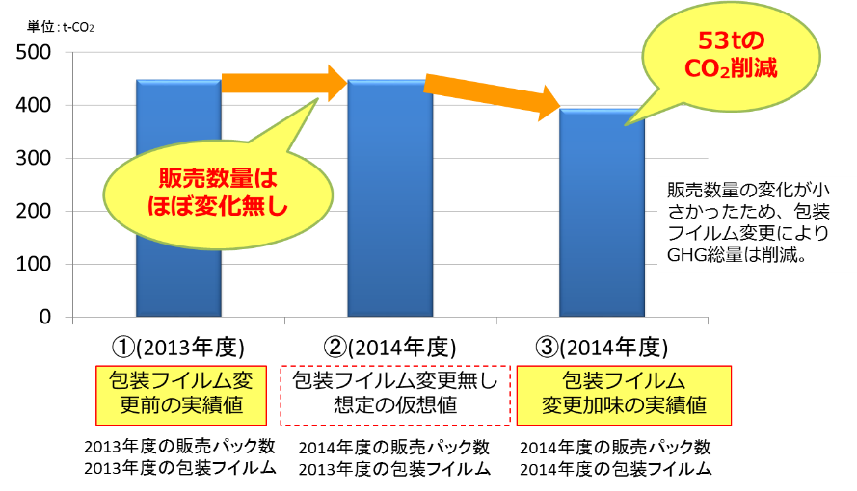
サプライヤーと連携した削減事例 3/3
なぜサプライチェーン排出量を算定するのか？③
日本ハム株式会社の取組事例
焼豚包装フイルムのGHG排出量(4カテゴリ合計)推移
[出所]環境省 「グリーン・バリューチェーンプラットフォーム」 『日本ハム株式会社 活用事例』
(https://www.env.go.jp/earth/ondanka/supply_chain/gvc/case_smpl.html)

Slide 28
サプライチェーン排出量で考えれば削減チャンスもビジネスチャンスも広がる
なぜサプライチェーン排出量を算定するのか？②
排出量をサプライチェーンで捉えることにより
排出削減に係わる事業者が何倍にも増えることに！
削減したい事業者にとって、CO2削減の選択肢を
大幅に広げることができる！
CO2排出削減の実現可能性を大きく高めることができる
ビジネスチャンスを
創出できる
だからサプライチェーン排出量なのです！

Slide 29
なぜサプライチェーン排出量を算定するのか？④
サプライチェーン排出量の開示を求める動きが拡大。サプライチェーン排出量の算定・削減は社会的に
求められている
ESG投資の呼び込みなど、資金調達の上でも
対応が必要！

Slide 30
サプライチェーン排出量をめぐる外部環境
なぜサプライチェーン排出量を算定するのか？④
世界的に、サプライチェーン排出量の算定・削減を求める外部環境が固まりつつある
GHGプロトコルによる「Scope3基準」の策定
  サプライチェーン排出量が、各社の“勝手ルール”で算定された時代から、“グローバルスタンダード”が登場し、皆が同じルールで算定する時代へ
CDPなど、企業の環境評価におけるScope3設問の定着。CDP、GRIによるScope3の開示要求
  企業評価、情報開示の世界でも、Scope3排出量の算定と開示は当たり前に

Slide 31
CDPによるサプライチェーン排出量の評価 1/2
なぜサプライチェーン排出量を算定するのか？④
CDP質問書にはScope3排出量に関する設問が含まれ、レポート形式などで公表される
CDP（旧：Carbon Disclosure Project、現在は単に“CDP”）は、企業の気候変動、水、森林、サプライチェーン、
都市等に関する対応取組の情報開示を要求するプログラムを 運営する英国の環境格付機関
CDPの気候変動質問書にはScope1,2,3に関する質問が
あり、排出量の値だけでなく算定に用いた方法論や外部検証の有無等が問われる

Slide 32
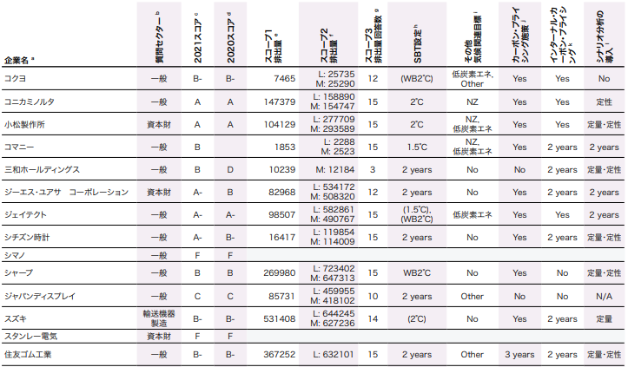
CDPによるサプライチェーン排出量の評価 2/2
なぜサプライチェーン排出量を算定するのか？④
CDP質問書にはScope3排出量に関する設問が含まれ、レポート形式などで公表される
アンケートの回答内容に基づき
企業のCO2取組の格付を実施
算定・回答を行ったScope3のカテゴリ数が公表される
[出所]CDP 気候変動レポート2021
（https://cdn.cdp.net/cdp-production/comfy/cms/files/files/000/005/919/original/2021_CC_Japan_report_JP_full_web.pdf）

Slide 33
CDPの設問（Scope3）
なぜサプライチェーン排出量を算定するのか？④
CDP2022気候変動質問書におけるScope3排出量に関する設問は以下の通り
他、C4 目標と実績、C11 カーボンプライシング、C12 エンゲージメントにおいて、Scope3に相当する排出活動を対象とした取扱いに係る設問が存在する
C6 排出量データ：スコープ3排出量データ
C6.5 除外項目を開示、説明するとともに、貴社のスコープ3排出量を説明します。
C10 検証
C10.1 報告した排出量に対する検証/保証の状況を回答してください。 ※スコープ3に関してC10.1cで質問
[出所]CDP 気候変動質問書2022
(https://japan.cdp.net/disclosure/companies-discloser)

Slide 34
GRIスタンダードによるサプライチェーン排出量の開示 1/2
なぜサプライチェーン排出量を算定するのか？④
GRIスタンダードではScope3排出量の開示を要求
GRIスタンダートはGRI（Global Reporting Initiative）が発行する、企業のCSR報告書などにおける情報開示の規準
GRIスタンダードに準拠してCSR報告書を作成することにより、報告組織が経済・環境・社会に与えるインパクト（持続可能な発展という目標に対して組織が与えるプラス、マイナスの寄与）を特定し、グローバルに認められた
スタンダードに準拠して開示を行うことができる
環境に関するスタンダートである300シリーズのGRI305：大気への排出 （Emission）2016において、Scope1,2,3排出量の開示が求められている

Slide 35
GRIスタンダードによるサプライチェーン排出量の開示 2/2
なぜサプライチェーン排出量を算定するのか？④
GRIスタンダードのサプライチェーン排出量の開示事項例は以下の通り
[出所] GRI305: EMISSIONS 2016
(https://www.globalreporting.org/standards/gri-standards-download-center/gri-305-emissions-2016/)

Slide 36
サプライチェーン排出量の外部環境のさらなる展開
なぜサプライチェーン排出量を算定するのか？④
最近は、算定・開示のみに留まらず、財務情報と関連した開示や削減目標の設定が要求されて
いる
気候関連財務情報開示タスクフォース（TCFD）最終報告書の提案
  最終報告書案では、企業がScope1・2・3の算定結果とその関連リスクについて、自主的な開示をすることを提案
Science Based Targets (SBT)の登場
  SBTも条件によっては、Scope3の削減目標の設定を要求

Slide 37
TCFDの最終報告書におけるサプライチェーン排出量の開示 1/4
なぜサプライチェーン排出量を算定するのか？④
TCFDの最終報告書では、サプライチェーン排出量の開示を推奨
世界の主要25ヶ国の財務省や中央銀行等が参加する金融 安定理事会では、「気候関連財務情報開示タスクフォース （TCFD）」において、気候変動関連財務情報開示に関する最終報告書を発表
最終報告書は一般的な財務報告の中で、気候関連の財務情報について開示することを推奨したガイダンス
開示対象の主な要素である「指標と目標」において、推奨される開示内容としてサプライチェーン排出量とその関連リスクが
挙げられている

Slide 38
TCFDの最終報告書におけるサプライチェーン排出量の開示 2/4
なぜサプライチェーン排出量を算定するのか？④
次頁へ

Slide 39
TCFDの最終報告書におけるサプライチェーン排出量の開示 3/4
なぜサプライチェーン排出量を算定するのか？④
“Scope1、Scope2及び当てはまる場合はScope3のGHG排出量と、その関連リスクについて開示する“
b) Disclose Scope 1, Scope 2, and, if appropriate, Scope 3 greenhouse gas (GHG) emissions, and the related risks.
[出所] TCFD Recommendations of the Task Force on Climate-related Financial Disclosures

Slide 40
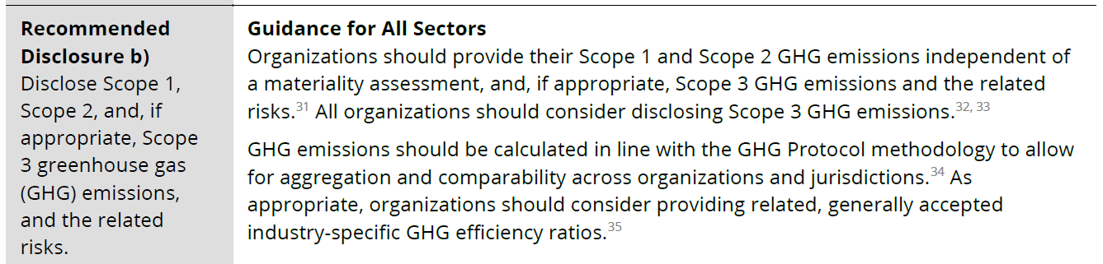
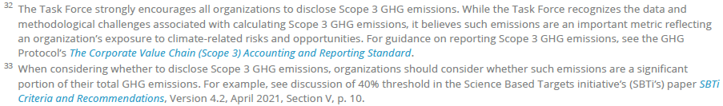
TCFDの最終報告書におけるサプライチェーン排出量の開示 4/4
なぜサプライチェーン排出量を算定するのか？④
2021年にTCFD最終報告書に係るガイダンスが公開され、Scope3排出量の開示を促す改訂が行われ、すべての組織においてScope3排出量の開示を”強く推奨”とした
TCFDは、すべての組織がScope3排出量を開示することを強く推奨
[出所] TCFD 「Implementing the Recommendations of the Task Force on Climate-related Financial Disclosures」 より抜粋

Slide 41
SBTによるサプライチェーン排出量の目標設定・削減推進
なぜサプライチェーン排出量を算定するのか？④
SBTではScope3について、「野心的な」目標を設定することを要求
Science Based Targets（SBT）は、パリ協定が求める水準と整合した温室効果ガス排出削減目標を、企業に設定させる取組
具体的には、Scope1,2排出量については産業革命以前からの気温上昇を1.5℃までに抑える水準まで削減する目標、Scope3については2℃を十分に下回る水準まで削減する目標を設定することを求める
SBTでは、サプライチェーン排出量のうちScope3排出量が40%以上を占める場合、Scope3の目標設定が必要
※詳しくは環境省「グリーン・バリューチェーンプラットフォーム」掲載の「SBT 詳細資料」(https://www.env.go.jp/earth/ondanka/supply_chain/gvc/targets.html)に記載

Slide 42
サプライチェーン排出量の開示はESG投資につながる
なぜサプライチェーン排出量を算定するのか？④
GPIFによるESG投資なども開始され、サプライチェーン排出量の開示によりESGの評価を高めて
おくことは、資金調達につながる可能性がある
GPIFによるESG投資の開始
  平成27年9月、世界最大の年金資産規模を持つ年金積立金管理 運用法人（GPIF)が、国連の責任投資原則（PRI)に加盟。PRIは投資プロセスにESG要因を組み込むことを支援
  GPIFは平成29年7月にESG指数を選定し、その指数と連動する運用を開始。GPIF保有の国内株の3%に相当する約1兆円が充てられる。ESG指数の構成銘柄に選ばれれば、1兆円の運用先になる
  今後、GPIFを核として、ESG投資が、日本国内の投資家を始め、 投資先となる企業にも広まっていくことが期待される

Slide 43
GPIFの選定したESG指数におけるサプライチェーン排出量
なぜサプライチェーン排出量を算定するのか？④
GPIFが選定したESG指数は3指数あり、以下の2指数は”E”(Environment)を含む総合型指数
FTSE Blossom Japan Index
  FTSE: Financial Times Stock Exchange
MSCI ジャパンESGセレクト・リーダーズ指数
  MSCI: Morgan Stanley Capital International
どちらの指数においてもサプライチェーン排出量の開示は、ESG 評価の項目

Slide 44
FTSEにおけるサプライチェーン排出量の評価
なぜサプライチェーン排出量を算定するのか？④
FTSEによる総合ESG評価項目
サプライチェーン：環境
総合ESG評価が高い企業は、機関投資家が使うFTSEのESG投資指数に組み入れられる。
当該企業が、同指数を活用する機関投資家のESG投資の投資先となる可能性が高まる。
気候変動
[出所] FTSE Blossom Japan Index MethodologyOverview
(https://research.ftserussell.com/products/downloads/blossom-japan-overview-jp.pdf)

Slide 45
MSCIにおけるサプライチェーン排出量の評価
なぜサプライチェーン排出量を算定するのか？④
MSCI ESG格付けキーイシュー
地球温暖化
環境市場
機会
二酸化炭素
排出
クリーンテクノロジー
製品カーボンフットプリント
グリーンビルディング
環境配慮融資
再生可能
エネルギー
温暖化保険リスク
MSCIのESG格付が上がれば、当該企業が
同格付を参照する機関投資家のESG投資の投資先となる可能性が高まる。
[出所]MSCI ESG Rating メソドロジーサマリー

Slide 46
サプライチェーン排出量の
算定の考え方

Slide 47
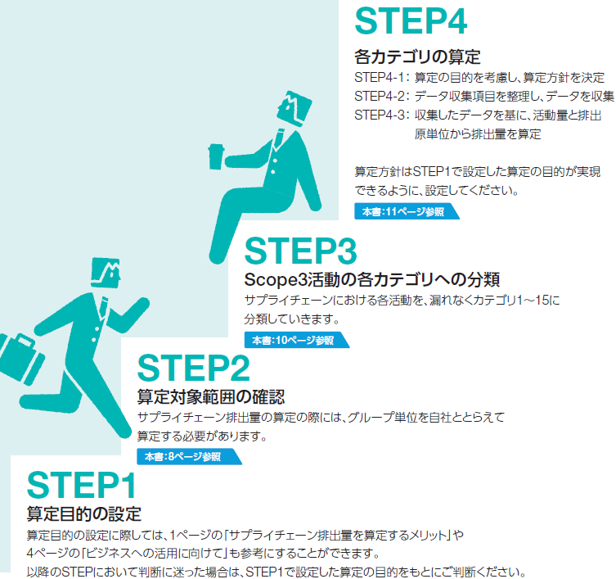
サプライチェーン排出量の算定の流れ
サプライチェーン排出量算定は大まかに分けると4つのステップから成る
各カテゴリの算定
STEP4-1： 算定の目的を考慮し、算定方針を決定
STEP4-2： データ収集項目を整理し、データを収集
STEP4-3： 収集したデータを基に、活動量と排出原単位
から排出量を算定
Scope3活動の各カテゴリへの分類
サプライチェーンにおける各活動を、漏れなくカテゴリ1～15に分類
算定対象範囲の確認
算定対象範囲の確認
サプライチェーン排出量の算定の際には、グループ単位を自社ととらえて算定する必要がある
算定目的の設定
算定目標の設定
自社のサプライチェーン排出量の規模を把握し、サプライチェーンにおいて削減すべき対象を特定すること等の算定に係る目的を設定
[出所] 環境省「サプライチェーン排出量算定の考え方」（パンフレット）(https://www.env.go.jp/earth/ondanka/supply_chain/gvc/estimate.html)

Slide 48
サプライチェーン排出量算定のポイント
初めに算定目的を設定する！
－なぜ算定目的を最初に設定する必要があるのか？
算定目的に応じて算定範囲、精度が決まる。目的がなければどこまで詳細に算定すればよいのか判断ができない。

Slide 49
算定目的と範囲・精度
算定目的に応じて算定範囲、精度は異なるため、まずは算定目的を設定
例1）「自社のサプライチェーン排出量の全体像把握」
範囲：自社単体
精度：全カテゴリを算定するが、推計などを含めた粗い算定
例2）「サプライチェーン排出量の削減箇所を把握する」
範囲：国内グループ全体（自社+連結対象）
精度：排出量の大きいカテゴリを把握。該当カテゴリにおいて削減取組を反映可能な算定
例3）「SBTの認定を取得する」
範囲：海外含むグループ全体（自社+連結対象）
精度：削減取組の効果が反映可能な算定

Slide 50
算定カテゴリの抽出、カテゴリ内での算定対象の特定
算定目的に応じて算定カテゴリを限定することも可能
  サプライチェーン排出量の算定では原則として、全てのカテゴリ、全ての活動について排出量算定を推奨
  しかし、一定の基準を満たした場合に、カテゴリそのものの
  除外やカテゴリ内で算定対象を限定することも認めている
  算定目的に応じて算定の範囲を特定することが重要
では、その基準とは？

Slide 51
カテゴリの抽出、算定対象の特定の基準例
基本ガイドラインが提示する、カテゴリそのものの除外やカテゴリ内での算定対象の限定を認める
基準例と注意は以下の通り
基準例 | 注意
該当する活動がないもの | －
排出量が小さく、サプライチェーン排出量全体に与える影響が小さいもの | 上限量の試算を行った上での判断であることが望ましい
事業者が排出削減に影響力を及ぼすことが難しいもの | ただし、排出規模の把握までは行うことが望ましい
排出量の算定に必要なデータの収集等が困難なもの | 算定取組を実施した上で、データ収集が困難と分かった場合
自ら設定した排出量算定の目的から見て不要なもの | サプライチェーン内では、あるカテゴリでの削減取組が他カテゴリに波及する場合があるため、「不要」判断は慎重に行う

Slide 52
各カテゴリの排出量の算定方法
各カテゴリの排出量の算定方法には以下の2種がある
関係する取引先から排出量の提供を受ける方法（一次データを利用する方法）
取引先から「＠＠年度の貴社向け生産に係る総排出量は**トンでした」のような報告を受ける。
「排出量＝活動量×排出原単位」という算定式を用いる方法
活動量を自社で収集
排出原単位は、外部データベースや取引先から得る

Slide 53
どちらの算定方法を選ぶべきか…
排出量の算定には「活動量×排出原単位」という算定式が一般的ではあるが、一次データを利用するメリットも
  現時点で、実務上の主流はb（活動量×原単位）。
  a（一次データを利用）でサプライチェーン全域の排出量を把握するのは不可能
  ただし・・・
  削減方法によっては
  一次データを利用するメリットが！

Slide 54
一次データを利用するメリット
一次データを利用した場合
原単位から推計した場合
削減効果が排出量に
反映される
一次データ
から排出量を算定
原単位
から排出量を推計
削減効果が排出量に反映され
にくい
削減の
サイクルが
成立
サプライヤー
の
削減行動
サプライヤー
の
削減行動
サプライヤーからの一次データを利用した場合、サプライヤーの削減が直接算定企業のScope3に反映される

Slide 55


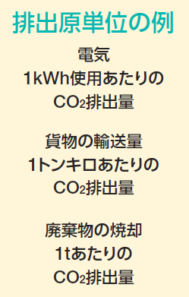
CO2排出量算定の基本式
CO2排出量は、活動量に排出原単位を乗じることで算定可能
活動量
排出原単位
活動量
排出原単位
事業者の活動の規模に関する量。
社内の各種データや、文献データ、業界平均データ、製品の設計値等から収集する。
活動量あたりのCO2排出量。
基本的には既存のDBから選択して使用するが、排出量を実測する方法や取引先から排出量情報の提供を受ける方法もある。

Slide 56
サプライチェーン排出量算定に必要な資料
Webサイト 環境省「グリーン・バリューチェーンプラットフォーム」に掲載(http://www.env.go.jp/earth/ondanka/supply_chain/gvc/)
基本ガイドライン | 各カテゴリの概要や、基本的な計算式を示したもの カテゴリの中で複数の算定方法が考えられる場合、複数の算定方法を掲載
排出原単位 について | 排出原単位の考え方や整備方針、使い方、留意点等をまとめたもの。排出原単位データベースの使い方等の詳細を掲載
排出原単位 データベース | サプライチェーン排出量算定に使用可能な排出原単位を掲載。「サプライチェーンを通じた組織の温室効果ガス排出等の算定のための排出原単位データベース」には、利用可能な海外の排出原単位データベースの一覧も掲載
算定支援ツール | サプライチェーン排出量算定に活用することができるエクセルファイル。基本ガイドラインにおいて紹介されている全ての算定方法を掲載

Slide 57
排出原単位データベースには算定に必要な原単位が記載
環境省はサプライチェーン排出量算定のために、下記2つの排出原単位データベースを公開して
いる
サプライチェーンを通じた組織の温室効果ガス排出等の算定のための排出原単位データベース
IDEAv2（サプライチェーン温室効果ガス排出量算定用）
上記①におけるカテゴリ例 | 記載原単位例
温対法算定・報告・公表制度における【輸送】に関する排出係数 | 小型貨物車（最大積載量2トン、積載率60%）の輸送トンキロ当たり燃料使用量［L/t・km］
産業連関表ベースの排出原単位 | プラスチック製品100万円分を製造する際の排出量［t-CO2/百万円］
廃棄物種類別排出原単位 | 汚泥1tを処理する際の排出量 ［t-CO2/t］
交通区分別交通費支給額当たり排出原単位 | 鉄道の交通費支給額当たりの排出量 ［kg-CO2/円］

Slide 58
代表的なカテゴリの算定方法

Slide 59
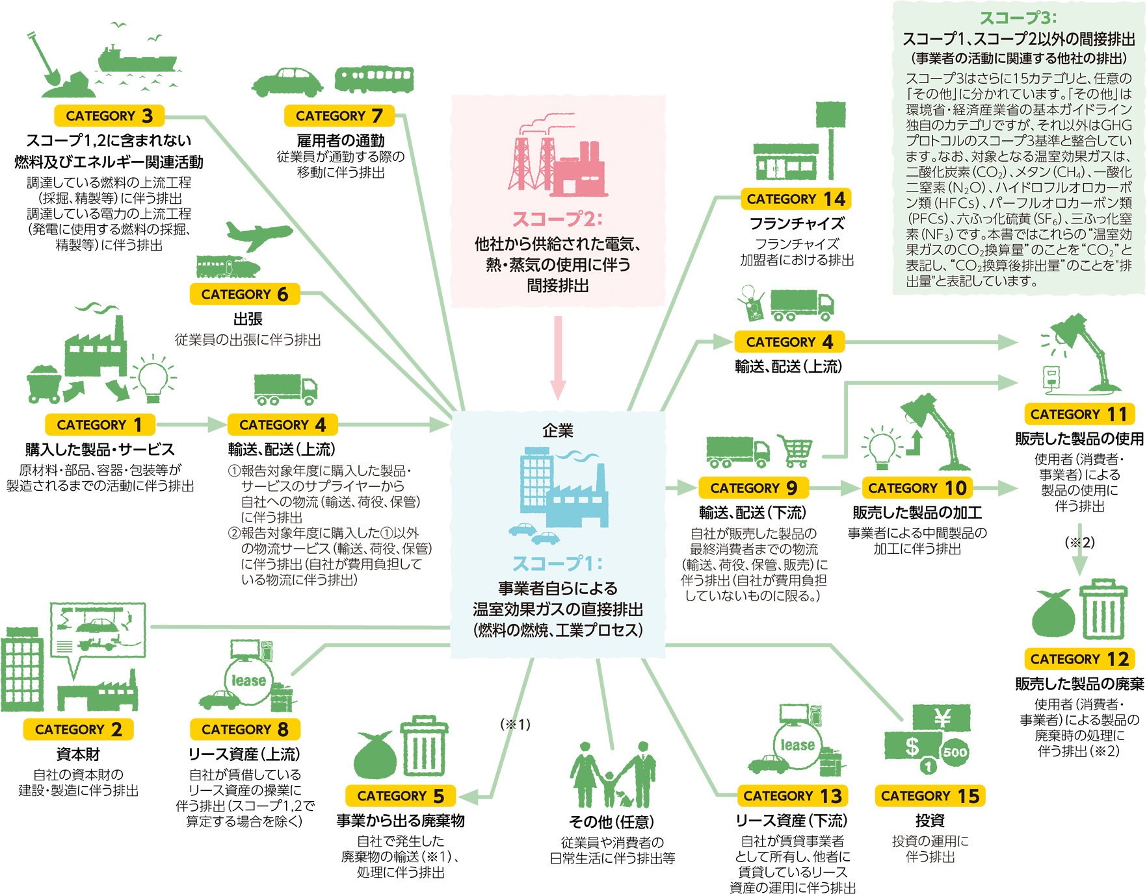
Scope3の代表カテゴリの算定方法
電気スタンドの
製造～廃棄を例に
算定方法を示す

Slide 60

カテゴリ1 購入した製品の製造やサービスによる排出
【算定方法】
活動量
排出
原単位
当該年度の・・・
電球の購入金額（購入量）
スタンド素材の購入金額（購入量）
など
金額当たり（購入量当たりの）
排出原単位
購入した製品・サービス
原材料・部品、容器・包装等が
製造されるまでの活動に伴う排出
【留意事項】
原則、間接調達を含む、全ての購入・取得した製品・サービスについて算定が必要。

Slide 61
カテゴリ1 演習問題
電気スタンドを製造しているメーカーを想定
  自社（自グループ）の調達部品は、電球、スタンド素材…
  調達部品ごとに「調達金額」×「排出原単位」で排出量を算定
調達物 | 年間購入量 |  | 排出原単位 |  |  | 排出量
 | 数値 | 単位 | 数値 | 単位 | 出典 | 数値 | 単位
電球 | 400 | 百万円 |  | t-CO2/ 百万円 |  |  | t-CO2
スタンド素材 (プラスチック) | 200 | 百万円 |  | t-CO2/ 百万円 |  |  | t-CO2
・・・
・・・
・・・
・・・
調達部品に合わせた原単位を「排出原単位データベース」等の文献より選定する。
調達金額データは、例えば調達に関わる部署から取得する。

Slide 62
排出原単位データベース [5] 産業連関表ベースの排出原単位
表5. 産業連関表ベースの排出原単位（GLIO：2005年表）
No. | 部門名 | ①物量ベースの 排出原単位 GHG排出原単位(I-A)⁻¹ t-CO₂eq/○○ |  | ②金額ベースの排出原単位
 |  |  |  | 生産者価格ベース GHG排出原単位(I-A)⁻¹ t-CO₂eq/百万円 | 購入者価格ベース （内生部門計：輸送除く） GHG排出原単位(I-A)⁻¹ t-CO₂eq/百万円
127 | 石けん・合成洗剤・界面活性剤 | 1.60 | t | 5.46 | 4.65
128 | 化粧品・歯磨 | 0.0195 | kg | 4.32 | 3.50
129 | 塗料 | 2.30 | t | 6.28 | 4.99
130 | 印刷インキ | 3.52 | t | 5.64 | 4.88
131 | 写真感光材料 | 0.00235 | m² | 6.55 | 5.45
132 | 農薬 | 11.32 | t | 7.56 | 5.86
133 | ゼラチン・接着剤 | 0.00223 | kg | 6.15 | 5.14
134 | その他の化学最終製品 | 5.77 | t | 7.41 | 6.36
135 | 石油製品 | 0.573 | kl | 8.60 | 7.13
136 | 石炭製品 | 0.321 | t | 21.54 | 19.54
137 | 舗装材料 | - |  | 4.25 | 3.48
138 | プラスチック製品 | 1.95 | t | 4.71 | 4.00
139 | タイヤ・チューブ | - |  | 7.14 | 6.11
140 | ゴム製履物 | 4.94 | 千足 | 3.36 | 2.72
141 | プラスチック製履物 | 5.05 | 千足 | 4.35 | 3.37

Slide 63
排出原単位データベース [5] 産業連関表ベースの排出原単位
表5. 産業連関表ベースの排出原単位（GLIO：2005年表）
No. | 部門名 | ①物量ベースの 排出原単位 GHG排出原単位(I-A)⁻¹ t-CO₂eq/○○ |  | ②金額ベースの排出原単位
 |  |  |  | 生産者価格ベース GHG排出原単位(I-A)⁻¹ t-CO₂eq/百万円 | 購入者価格ベース （内生部門計：輸送除く） GHG排出原単位(I-A)⁻¹ t-CO₂eq/百万円
221 | その他の産業用電気機器 | 2.78 | 台 | 4.01 | 3.61
222 | 電子応用装置 | 0.414 | 台 | 3.01 | 2.71
223 | 電気計測器 | - |  | 2.74 | 2.53
224 | 電球類 | 1.111 | 千個 | 3.22 | 2.67
225 | 電気照明器具 | 11.28 | 千個 | 3.71 | 3.14
226 | 電池 | 0.868 | 千個 | 5.82 | 4.15
227 | その他の電気機械器具 | - |  | 5.56 | 5.03
228 | 民生用エアコンディショナ | 0.307 | 台 | 4.12 | 3.43
229 | 民生用電気機器（除エアコン） | 0.1328 | 台 | 3.85 | 3.15
230 | ビデオ機器 | 0.1231 | 台 | 3.83 | 3.02
231 | 電気音響機器 | - |  | 3.50 | 3.20
232 | ラジオ・テレビ受信機 | 0.499 | 台 | 3.53 | 3.45
233 | 有線電気通信機器 | 0.159 | 台 | 3.29 | 2.81
234 | 携帯電話機 | 0.1699 | 台 | 3.32 | 2.50

Slide 64
カテゴリ1 演習問題
電気スタンドを製造しているメーカーを想定
  自社（自グループ）の調達部品は、電球、スタンド素材…
  調達部品ごとに「調達金額」×「排出原単位」で排出量を算定
調達物 | 年間購入量 |  | 排出原単位 |  |  | 排出量
 | 数値 | 単位 | 数値 | 単位 | 出典 | 数値 | 単位
電球 | 400 | 百万円 | 2.67 | t-CO2/ 百万円 | 排出原単位DB P.11 電球類 | 1,068 | t-CO2
スタンド素材 (プラスチック) | 200 | 百万円 | 4.00 | t-CO2/ 百万円 | 排出原単位DB P.10 プラスチック製品 | 800 | t-CO2
・・・
・・・
・・・
・・・

Slide 65

カテゴリ4 調達輸送による排出
【算定方法】
①調達輸送
電球やスタンド素材の
総購入量
× 輸送距離
（例：500kmと仮定）
× トンキロ法排出原単位
輸送、配送(上流)
①報告書対象年度に購入した
製品・サービスのサプライヤーから
自社への物流(輸送、荷役、
保管)に伴う排出
②報告対象年度に購入した①
以外の物流サービス(輸送、荷役、
保管)に伴う排出(自社が費用
負担している物流に伴う排出)

Slide 66
カテゴリ4 調達輸送による排出
【算定方法】
②出荷輸送
電気スタンドの総販売量
× 輸送距離
（省エネ法より把握）
× トンキロ法排出原単位
輸送、配送(上流)
①報告書対象年度に購入した
製品・サービスのサプライヤーから
自社への物流(輸送、荷役、
保管)に伴う排出
②報告対象年度に購入した①
以外の物流サービス(輸送、荷役、
保管)に伴う排出(自社が費用
負担している物流に伴う排出)
【留意事項】
出荷物流でも自社が荷主なら、
「下流」（カテゴリ9）ではなく、
「上流」（カテゴリ4）。

Slide 67
カテゴリ4になるかカテゴリ9になるかは荷主かどうかで決まる
出荷物流でも自社が荷主なら、「下流」（カテゴリ9）ではなく、「上流」（カテゴリ4）。

Slide 68

カテゴリ11 販売した製品を使用することによる排出
【算定方法】
電気スタンドの1台の
消費電力
× 年間稼働時間シナリオ
× 耐用年数
× 電力の排出原単位
× 販売台数 など
販売した製品の使用
使用者(消費者・事業者)による製品の使用に伴う排出
【留意事項】
当該年度に販売した製品の
生涯排出量を当該年度の
カテゴリ11で計上する。

Slide 69
カテゴリ11 演習問題
電気スタンドを使用する際の電力による排出量を算定
  電気スタンド1台の消費電力：蛍光灯 20W、LED 5W
  年間稼働シナリオ：3時間／日×365日＝1,095時間
  耐用年数：蛍光灯・LEDともに6年
  電力の排出原単位（平成30年度 温対法の電気事業者別排出係数の代替値）：0.512kgCO2/kWh
  ※電気事業者別排出係数は最新年度のものをご参照ください。
  販売台数：蛍光灯 300,000台、LED 150,000台

Slide 70
カテゴリ11 演習問題
電気スタンドを使用する際の電力による排出量を算定
販売物 | 消費電力 |  | 稼働時間 |  | 耐用年数 |  | 電力の排出原単位 |  | 販売台数 |  | 排出量
 | 数値 | 単位 | 数値 | 単位 | 数値 | 単位 | 数値 | 単位 | 数値 | 単位 | 数値 | 単位
電気 スタンド 蛍光灯 | 20 | W/台 | 1,095 | h | 6 | 年 | 0.512 | kgCO2/kWh | 30万 | 台 |  | tCO2
電気 スタンド LED | 5 | W/台 | 1,095 | h | 6 | 年 | 0.512 | kgCO2/kWh | 15万 | 台 |  | tCO2
・・・
・・・
・・・
・・・
・・・
・・・
・・・
電気スタンドは素材や形状によって多種多様であるため、代表製品を決めて概算するなどの工夫が考えられる

Slide 71
カテゴリ11 演習問題
電気スタンドを使用する際の電力による排出量を算定
販売物 | 消費電力 |  | 稼働時間 |  | 耐用年数 |  | 電力の排出原単位 |  | 販売台数 |  | 排出量
 | 数値 | 単位 | 数値 | 単位 | 数値 | 単位 | 数値 | 単位 | 数値 | 単位 | 数値 | 単位
電気 スタンド 蛍光灯 | 20 | W/台 | 1,095 | h | 6 | 年 | 0.512 | kgCO2/kWh | 30万 | 台 | 20,183 | tCO2
電気 スタンド LED | 5 | W/台 | 1,095 | h | 6 | 年 | 0.512 | kgCO2/kWh | 15万 | 台 | 2,523 | tCO2
・・・
・・・
・・・
・・・
・・・
・・・
・・・
電気スタンドは素材や形状によって多種多様であるため、代表製品を決めて概算するなどの工夫が考えられる

Slide 72

カテゴリ12 販売した製品を廃棄することによる排出
【算定方法】
電気スタンドの総販売量
× 埋立処理の原単位
販売した製品の廃棄
使用者(消費者・事業者)による製品の廃棄時の処理に伴う排出
【留意事項】
販売した製品の廃棄時の排出量は、販売年度のカテゴリ12で算定する。

Slide 73
サプライチェーン排出量の削減に向けて

Slide 74
サプライチェーン排出量の削減
サプライチェーン排出量の算定・開示が出来たならば、次はサプライチェーン排出量の削減へ
サプライチェーン排出量の削減・・・
排出量の大きいカテゴリから取組もう！
サンプル事例を通して削減対策を検討

Slide 75
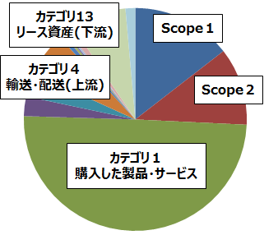
サプライチェーン排出量サンプル －B食品－
サプライチェーン排出量データから、優先的に削減するカテゴリを決定する
B食品のサプライチェーン排出量データ
排出割合の大きいカテゴリ1の削減対策を実施したい・・・

Slide 76

B食品におけるカテゴリ1の削減対策
カテゴリ1の中でも大きな割合を占める、原料である農作物の生産に由来の排出量を削減する
農作物由来の排出量なんて、
どう削減すればいいの・・・
【課題】
排出量の大きいカテゴリから取組もうとしても、簡単に削減できるとは限らない

Slide 77
削減の課題を解決するための「分析・評価」
「削減」のステップでの典型的な課題（悩み）
サプライチェーン排出量は・・・
  規模がわかっても、削減への取組み易さはわからない。
  → 算定しただけでは、削減取組の方針が立たない。
これを解決する「分析・評価」のイメージは・・・

Slide 78
分析・評価の課題解決イメージ
排出規模に加えて、「削減に対する自社の関与度」（例）等の切り口を加えることで、排出量データを多角的に分析する
【分析の一例】
販売製品の使用
自社内での取組模索の対象
↓
短～中期課題
（自社取組中心）
リース資産
出張
輸送
流通
削減に対する
自社の関与度
廃棄物
購入した
製品
サプライチェーン
連携模索の対象
↓
中～長期課題
（サプライヤー協力
が不可欠）
排出量
の規模
（小）
（大）

Slide 79
削減対策の優先順位づけ
【分析の一例】
優先度②
優先度①
販売製品の使用
自社内での取組模索の対象
↓
短～中期課題
（自社取組中心）
リース資産
出張
削減に対する
自社の関与度
輸送
流通
廃棄物
購入した
製品
サプライチェーン
連携模索の対象
↓
中～長期課題
（サプライヤー協力
が不可欠）
優先度④
優先度③
（小）
排出量
の規模
（大）
規模が大きく取組みやすい右上象限から対策を練るなど、優先順位づけがポイント。出来るところから取組みを広げて、長期的に削減対策を実施

Slide 80
B食品を分析してみる
例えば、B食品のカテゴリ1を自社の「取組み易さ」の軸を加えて分析
【B食品のカテゴリ1】
先行して取組む項目
（取組み易い）
容器
段ボール
自社の
取組み易さ
容器の削減
対策から始めよう！
麦
アル
コール
糖
（取組み難い）
（小）
排出量
の規模
（大）

Slide 81
B食品とサプライヤーとの連携
【容器を起点とするB食品のサプライチェーン排出量削減イメージ】
容器のサプライヤーの削減対策は、B食品のサプライチェーン排出量を削減
サプライヤーにとっては自社の低炭素製品を売り込むビジネスチャンス！
サプライヤー
B食品
容器製造時の
新規技術の採用
（例）
・容器の軽量化
・容器製造の効率化
・新規原料の採用（リサイクルプラ、バイオプラ）
サプライチェーン排出量の
削減！
（例）
・カテゴリ1（購入した製品・サービス）
・カテゴリ4（輸送・配送（上流））
・カテゴリ9（輸送・配送（下流））
・カテゴリ12（販売した製品の廃棄）

Slide 82
カテゴリ1の削減目標例
企業名 | セクター | 目標
 |  | Scope | 目標年 | 概要
大和ハウス 工業 | 建設業 | Scope3 カテゴリ1 | 2025年 | 購入先サプライヤーの90％にSBT目標を設定させる
第一三共 | 医薬品 | Scope3 カテゴリ1 | 2020年 | 主要サプライヤーの90%に削減目標を設定させる
ナブテスコ | 機械 | Scope3 カテゴリ1 | 2025年 | 主要サプライヤーの70％に削減目標を設定させ、2030年までにSBTを目指した削減目標を設定させる
大日本印刷 | 印刷 | Scope3 カテゴリ1 | 2025年 | 購入金額の90％に相当する主要サプライヤーに、SBT目標を設定させる
イオン | 小売 | Scope3 カテゴリ1 | 2021年 | 購入した製品・サービスによる排出量の80％に相当するサプライヤーに、SBT目標を設定させる
ジェネックス | 建設業 | Scope3 カテゴリ1 | 2024年 | 購入した製品・サービスの排出量の90％に相当するサプライヤーに科学に基づく削減目標を策定させる
コマニー | その他製品 | Scope3 カテゴリ1 | 2024年 | 購入した製品・サービスによる排出量の80％に相当するサプライヤーに、SBT目標を設定させる
サプライヤーに目標設定をさせる対策もある！
[出所]Science Based Targetsホームページ Companies Take Action （http://sciencebasedtargets.org/companies-taking-action/）より作成

Slide 83
その他の削減目標例
企業名 | 国・セクター |  | 目標
 | 国 | セクター | Scope | 基準年 | 目標年 | 単位 | 概要
Adobe | 米国 | ソフトウェア・サービス | Scope3 カテゴリ6 | 2018年 | 2025年 | 原単位 | 従業員あたりの出張に係る排出量を30%削減
味の素 | 日本 | 食料品 | Scope3 | 2018年 | 2030年 | 原単位 | 生産1トンあたりの排出量を24％削減
セイコーエプソン | 日本 | ハードウェア・設備 | Scope3カテゴリ1,11 | 2017年 | 2025年 | 原単位 | 購入した製品・サービスと販売した製品の使用からの付加価値あたりの排出量を44％削減
アシックス | 日本 | その他製品 | Scope3 カテゴリ1・12 | 2015年 | 2030年 | 原単位 | 購入した製品・サービスと販売した製品の廃棄からの排出量を55％削減
電通 | 日本 | メディア | Scope3 カテゴリ6 | 2015年 | 2050年 | 原単位 | 従業員あたりの出張に係る排出量を25%削減
[出所]Science Based Targetsホームページ Companies Take Action （http://sciencebasedtargets.org/companies-taking-action/）より作成

Slide 84
【参考①】削減貢献量について

Slide 85
削減貢献量とは
削減貢献量は、従来使用されていた製品・サービスを自社製品・サービスで代替することによる、
サプライチェーン上の「削減量」を定量化する考え方
企業は、自社の製品・サービスによる他者の削減への貢献を「削減量」としてアピールすることが
できる
C-11
販売した製品の使用
C-13
Ａ社の製品がB社の製品を代替するとき、B社の製品使用時のGHG排出が回避された
C-12
C-1
C-3
・・・
C-2
B社の
バリューチェーン
・・・
・・・
・・・
C-12
C-13
C-11
販売した製品の使用
C-3
A社の
バリューチェーン
C-2
カテゴリ1
(C-1)

Slide 86
削減貢献量の例
削減貢献量は主張できる主体は、素材、部品、最終製品等のメーカーやITサービスを提供する
企業など多岐に渡る
例）
家電メーカー：製品の省エネ性能向上 ⇒ 従来品より使用者の排出量が減少
素材メーカー：超軽量材料を航空機に採用 ⇒ 航空機の軽量化により燃費向上 ⇒ 航空機の運航に伴う排出量を削減
建材メーカー：高断熱住宅へのリフォーム ⇒ 住宅の冷暖房の使用量削減 ⇒ 電力消費量の削減分だけ排出削減
ソフトウェア会社：テレビ会議システム ⇒ 電車などの移動に伴う排出量を回避した分だけ排出削減

Slide 87

削減貢献量算定のニーズ
従来よりも省エネ性能の高い新製品を開発できた
新製品は従来品に対して、どのくらい排出削減につながるのか評価したい！
サプライチェーンの考え方を意識して、
製品ライフサイクルで比較しよう！
★ライフサイクルの各段階における排出量
従来品
原材料
生産
使用
廃棄
新規製品は従来品と比べて原材料生産の排出量が増加しているものの、使用時の排出量が減少したため、ライフサイクルの排出量が減少した
輸
送
新製品
原材料
生産
輸
送
使用
廃棄
この考え方が削減貢献量につながる！

Slide 88
削減貢献量はScope3でどう評価されるのか
削減貢献量ってScope3の差分なんじゃないの？
Scope
3
削減貢献量？？
Scope
3
2016年度
2017年度
削減貢献量をScope3の単純な差分で評価することは困難！

Slide 89
削減貢献につながってもScope3総量は増価する例①
家電メーカーが新規に冷蔵庫の販売に挑戦
この冷蔵庫は業界平均と比べて年間の排出量が30tも少ない
家電メーカーは元々冷蔵庫を販売しておらず、販売前の冷蔵庫の使用によるScope3はゼロ。
冷蔵庫が売れた分だけScope3総量は増加する
自社のScope3
冷蔵庫販売前
Scope3
PC
冷蔵庫が売れた分だけScope3総量は増加する。
冷蔵庫販売後
Scope3
PC
冷蔵庫
CO2排出量
削減貢献量であれば1台当たり30tの削減と主張できる

Slide 90
削減貢献につながってもScope3総量は増価する例②
家電メーカーが販売する旧PCは使用時の年間排出量が10t。新規開発に成功した新PCは8tであるため、新PCの方が2t少ない
新PCが2万台売れると16万tの排出。旧PCが1万台売れていたとすると排出量10万t。新PCの
販売増により6万t分Scope3総量が増加
PC1台の
排出量
CO2排出量
2t少ない
旧
PC
CO2排出量
新
PC
比較対象製品
（自社旧PC）
評価対象製品
（自社新PC）
販売した旧PCの
総排出量
販売した新PCの
総排出量
新PCが2万台売れれば、削減貢献量を4万tと主張できる

Slide 91
Scope3の範囲外にある削減貢献の例
建材メーカーが従来よりも断熱性能の高い断熱材を開発。新断熱材へのリフォームにより、住宅の冷暖房使用に伴う排出量を10%削減する
しかし、建材メーカーのScope3にリフォーム住宅の排出量は含まれないため、断熱材の効果をScope3の削減としての評価はできない
住宅の排出量
比較対象
（リフォーム前）
冷暖房
住宅の排出量削減は建材メーカーのScope3の範囲外
評価対象
（リフォーム後）
冷暖房
CO2排出量
削減貢献量であれば1件のリフォーム当たり10%の削減と主張できる

Slide 92
削減貢献量の課題
削減貢献量は、販売量が増加した分だけ削減量を主張できるため、低炭素製品開発の促進や、顧客への環境配慮のアピールなどにつながる
しかし、削減貢献量の評価は下記のような課題があり、一般化は容易ではなく、GHGプロトコルのような国際基準も存在しない
例）
比較対象によって削減貢献量が大きく左右される
算定範囲をどこまでにするか
様々関係者が関わる中で削減量をどのように分配するのか

Slide 93

削減貢献量のガイドライン
国際的な基準としてのガイドラインはないものの、業界団体（化学・電機電子等）や学界
（日本LCA学会）によるガイドラインの策定が行われている
日本LCA学会によるガイドライン
化学業界によるガイドライン

Slide 94
【参考②】環境省サプライチェーン
排出量算定支援事業

Slide 95
環境省 サプライチェーン排出量の算定支援
企業のサプライチェーン全体のCO2排出量の算定を支援し、排出量削減の選択肢や可能性を
広げるための助言・情報提供を実施
個社別支援を2019年度は5社に、2018年度は17社に、2017年度は10社に対して実施
参加企業一覧
※業種内五十音順
2019年度
食料品：
化学：
医薬品：
電気機器：
その他製品：
キユーピー
高砂香料工業
田辺三菱製薬
SCREENホールディングス
大建工業
※2019年度はSBT
設定支援と併せて実施
2018年度
化学：
食料品：
ガラス・土石製品：
電気機器：
精密機器：
輸送用機器：
陸運業：
その他金融：
日産化学／日東電工／日本ゼオン／ファンケル／三菱ガス化学
コカ・コーラ ボトラーズジャパン
AGC
京セラ／シスメックス／フォスター電機／横河電機
タムロン
テイ・エス テック／トヨタ車体
日本通運／日立物流
日立キャピタル
2017年度
食料品：
繊維製品：
化学：
ゴム製品：
機械：
電気機器：
空運業：
カルビー／日清製粉グループ本社
東洋紡
マンダム
住友理工
小森コーポレーション
JVC ケンウッド／日新電機／富士通ゼネラル
日本航空
※業種分類は事務局が日本標準産業分類等に当てはめ作成

Slide 96
参考資料
環境省「グリーン・バリューチェーンプラットフォーム」
  https://www.env.go.jp/earth/ondanka/supply_chain/gvc/

